Slide 1
Sammenligningsspejle

Slide 2
Du er dyrebar i mine øjne, højt agtet og jeg elsker dig.
Es. 43,4a

Slide 3
Du er dyreBAr…
Du er værdifuld - også når du dummer dig.
Du er værdifuld - også når dine venner synes du er mærkelig.
Du er værdifuld – også når der er nogle ting, du har svært ved.

Slide 4
”…Og jeg elsker dig” siger Herren
”For således elskede Gud verden, at han gav sin enbårne søn, for at enhver, som tror på ham, ikke skal fortabes, men have evigt liv.” (Joh. 3,16)
Det største bevis på, at vi er elskede af Gud, finder vi i Jesu død og opstandelse.

Slide 5
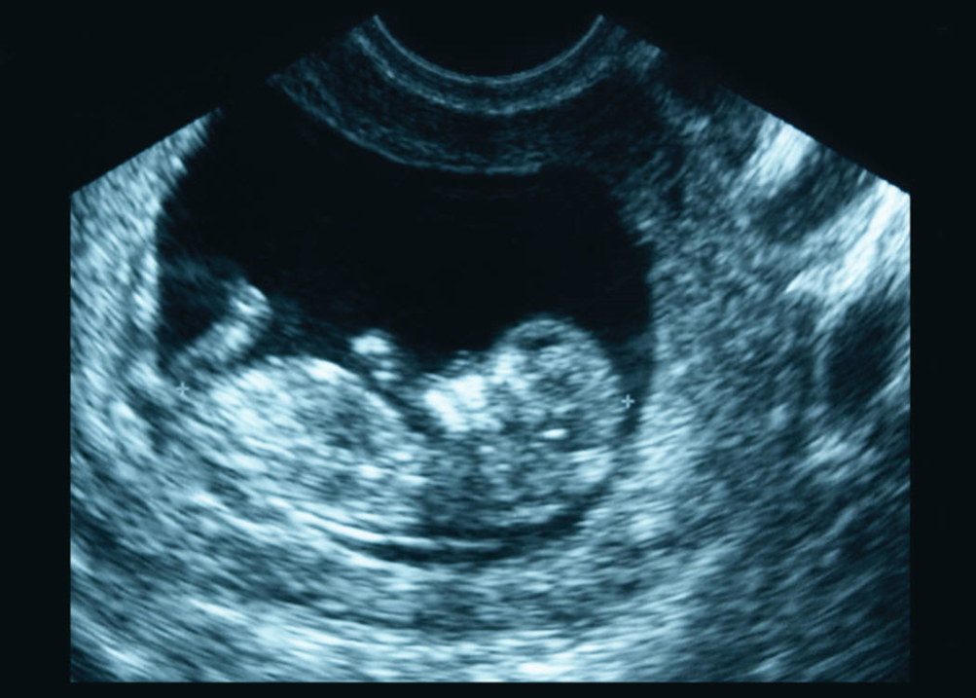
ER jeg egentlig ønsket af nogen?
Svar: Læs Salme 139,13-16.

Slide 6
Husk:
Du er dyrebar i mine øjne, højt agtet og jeg elsker dig, siger Herren
Es. 43,4a

Slide 7
Gruppesnak
Brug 5-10 min på at snakke om, hvad de følgende bibelvers fortæller om Guds syn på dig:
Sef. 3,17, Jer. 31,3, 1. Johs. 4,9-10 eller Joh. 3,16.

